Slide 1
2026 SUMMER CONFERENCE
EfficientNetV2-S 모델에서 개인정보 보호를 위한 영상 비식별화 기법의 성능 분석
Performance Analysis of Video De-identification Techniques for Privacy Protection in EfficientNetN2-S Model
곽윤석 · 김남기 (교신저자)
경기대학교
Notes:
안녕하십니까. 경기대학교 곽윤석입니다. 오늘은 'EfficientNetV2-S 모델 기반 의료 영상 비식별화 성능 분석'이라는 주제로 발표하겠습니다. 폐 CT 영상에 Gaussian Blur와 Block Encryption을 적용했을 때, EfficientNetV2-S 모델의 폐암 분류 성능이 어떻게 달라지는지를 비교한 연구입니다.

Slide 2
INTRODUCTION
의료 AI와 보안의 충돌
생명을 구하는 기술, 동시에 지켜야 할 프라이버시
폐암 조기 진단을 위한 AI 도입은 이제 선택이 아니라 필수입니다.
하지만 환자의 민감한 정보를 지키기 위한 규제는 갈수록 강화되고 있습니다.
01
02
03
데이터 활용의 장벽
성능 저하의 딜레마
연구의 지향점
의료 데이터는 민감도가 높아, 연구와 서비스 개발 전 과정에서 법적·윤리적 개인정보 보호 요구가 빠르게 늘고 있습니다.
비식별화가 진단 AI의 정확도를 얼마나 떨어뜨리는지에 대해서는 아직 명확한 분석이 부족한 실정입니다.
보안성과 진단 정확도의 균형점을 찾아, 의료 AI 서비스에 실질적으로 적용할 수 있는 기준을 제시하고자 합니다.
Notes:
먼저 연구의 출발점을 말씀드리겠습니다. 폐암 조기 진단을 위한 AI 도입은 이제 선택이 아니라 필수가 되었지만, 동시에 환자의 민감한 정보를 지키기 위한 규제도 점점 강화되고 있습니다. 의료 데이터는 민감도가 높다 보니 법적·윤리적 개인정보 보호 요구가 계속 커지는 반면, 비식별화 처리가 진단 AI의 정확도를 얼마나 떨어뜨리는지에 대한 명확한 분석은 아직 부족합니다. 본 연구는 보안성과 진단 정확도 사이의 균형점을 찾아, 실제 의료 AI 서비스 구축에 도움이 될 기준을 제시하고자 했습니다.

Slide 3



BACKGROUND
비식별화와 인공지능
Gaussian Blur
Block Encryption
EfficientNetV2-S
픽셀을 흐려 정보를 가리는 전통적인 방식입니다. 구현은 간단하지만, 진단에 꼭 필요한 경계 정보까지 함께 지워질 위험이 있습니다.
영상을 블록 단위로 뒤섞어 구조는 유지한 채 내용만 알아볼 수 없게 만드는 방식입니다. 맥락이 남아 있어 AI 학습에도 유리합니다.
연산 효율성과 정확도를 함께 갖춘 최신 분류 모델입니다. 점진적 학습 방식 덕분에 의료 영상 분류에도 강점을 보입니다.
Notes:
실험에 사용한 세 가지 핵심 요소를 간단히 소개해 드리겠습니다. Gaussian Blur는 픽셀을 흐려 정보를 가리는 전통적인 방식으로, 구현은 간단하지만 진단에 꼭 필요한 경계 정보까지 함께 지워질 위험이 있습니다. Block Encryption은 영상을 블록 단위로 뒤섞어 구조는 유지한 채 내용만 알아볼 수 없게 만드는 방식으로, 맥락이 남아 있는 만큼 AI 학습에도 유리합니다. 분류 모델로는 연산 효율성과 정확도를 함께 갖춘 EfficientNetV2-S를 사용했습니다.

Slide 4
EXPERIMENTAL SETUP
정밀한 비교 분석
DATASET CONFIGURATION
EXPERIMENTAL PARAMETERS
폐 CT 영상 데이터셋
비식별화 변수 통제
512×512의 높은 해상도로 촬영해, 미세한 병변까지 놓치지 않도록 구성했습니다.
Gaussian Blur 강도와 Block Encryption 크기를 단계적으로 조정하며, 성능이 무너지는 지점을 찾았습니다.
3개 클래스 분류
Sigma 0 → 256
Block 256 → 1×1
Benign(양성), Malignant(악성), Normal(정상), 세 가지로 정밀하게 분류했습니다.
공정한 비교 환경
EfficientNetV2-S를 기준으로 하이퍼파라미터를 동일하게 맞춰, 기법 자체의 영향만 순수하게 측정했습니다.
Notes:
실험 설계는 크게 두 부분으로 구성됩니다. 데이터셋은 512×512의 높은 해상도로 촬영한 폐 CT 영상을 사용했고, Benign, Malignant, Normal 세 가지 클래스로 정밀하게 분류했습니다. 실험 변수 측면에서는 Gaussian Blur의 시그마 값을 0에서 256까지, Block Encryption의 블록 크기를 256×256에서 1×1까지 단계적으로 조정하며 성능이 무너지는 지점을 찾았고, 하이퍼파라미터는 동일하게 맞춰 기법 자체의 순수한 영향만 측정하고자 했습니다.

Slide 5
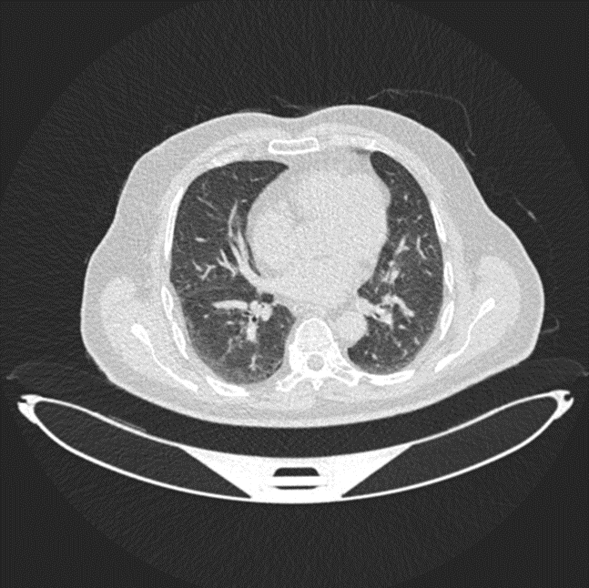


Gaussian Blur 실험 사진
원 본
σ = 4
σ = 256
Notes:
먼저 Gaussian Blur의 한계 분석 결과입니다. 시그마 1과 2 구간에서는 원본과 큰 차이 없이 진단 가치를 유지했지만, 시그마 8을 지나면서 정확도가 80퍼센트 아래로 급격히 떨어지고 분류 능력도 함께 무너졌습니다. 강한 블러가 병변의 경계 정보까지 지워버려, AI 진단에는 적합하지 않다는 것을 보여주는 결과입니다.

Slide 6
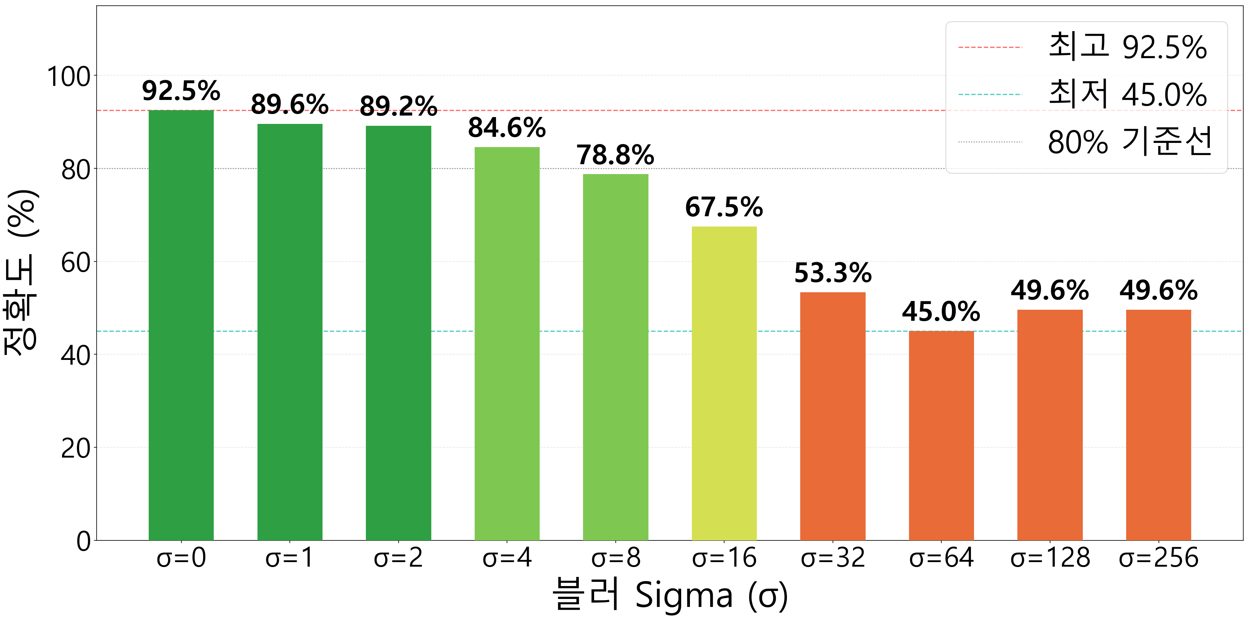
Gaussian Blur의 한계 분석
INITIAL STABILITY
초기 성능 유지
σ=1, 2 구간에서는 원본과 큰 차이 없이 진단 가치를 유지합니다.
CRITICAL POINT
임계점의 붕괴
σ=8을 지나면서 정확도가 80% 아래로 급격히 떨어지고, 분류 능력도 함께 무너집니다.
CONCLUSION
정보의 완전 소멸
강한 블러는 병변의 경계 정보까지 지워버려, AI 진단에는 적합하지 않다는 것을 보여줍니다.
Figure 1. Accuracy trend by Gaussian Blur intensity (σ)
Notes:
먼저 Gaussian Blur의 한계 분석 결과입니다. 시그마 1과 2 구간에서는 원본과 큰 차이 없이 진단 가치를 유지했지만, 시그마 8을 지나면서 정확도가 80퍼센트 아래로 급격히 떨어지고 분류 능력도 함께 무너졌습니다. 강한 블러가 병변의 경계 정보까지 지워버려, AI 진단에는 적합하지 않다는 것을 보여주는 결과입니다.

Slide 7
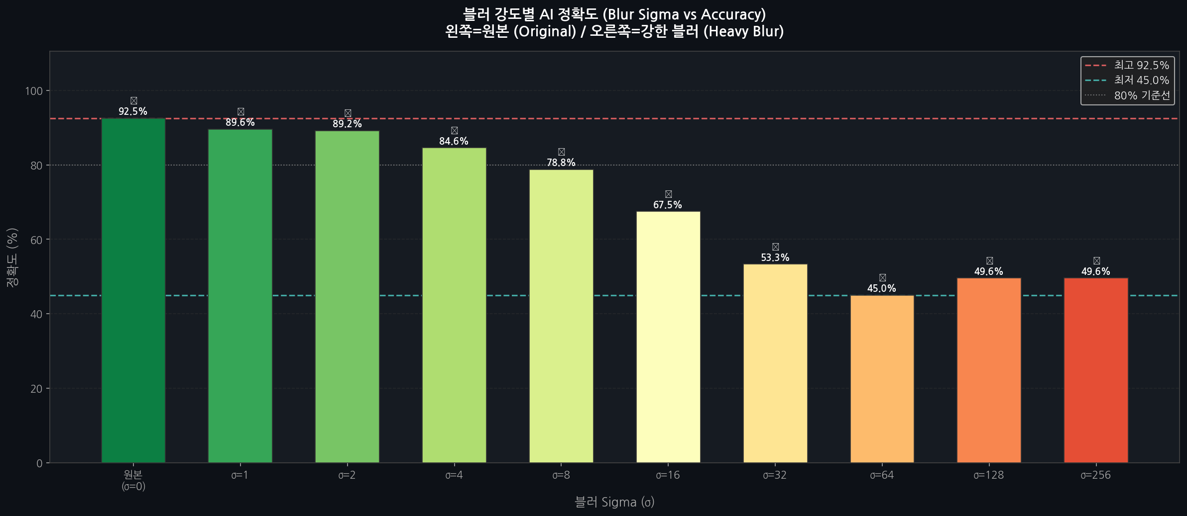
Notes:
먼저 Gaussian Blur의 한계 분석 결과입니다. 시그마 1과 2 구간에서는 원본과 큰 차이 없이 진단 가치를 유지했지만, 시그마 8을 지나면서 정확도가 80퍼센트 아래로 급격히 떨어지고 분류 능력도 함께 무너졌습니다. 강한 블러가 병변의 경계 정보까지 지워버려, AI 진단에는 적합하지 않다는 것을 보여주는 결과입니다.

Slide 8
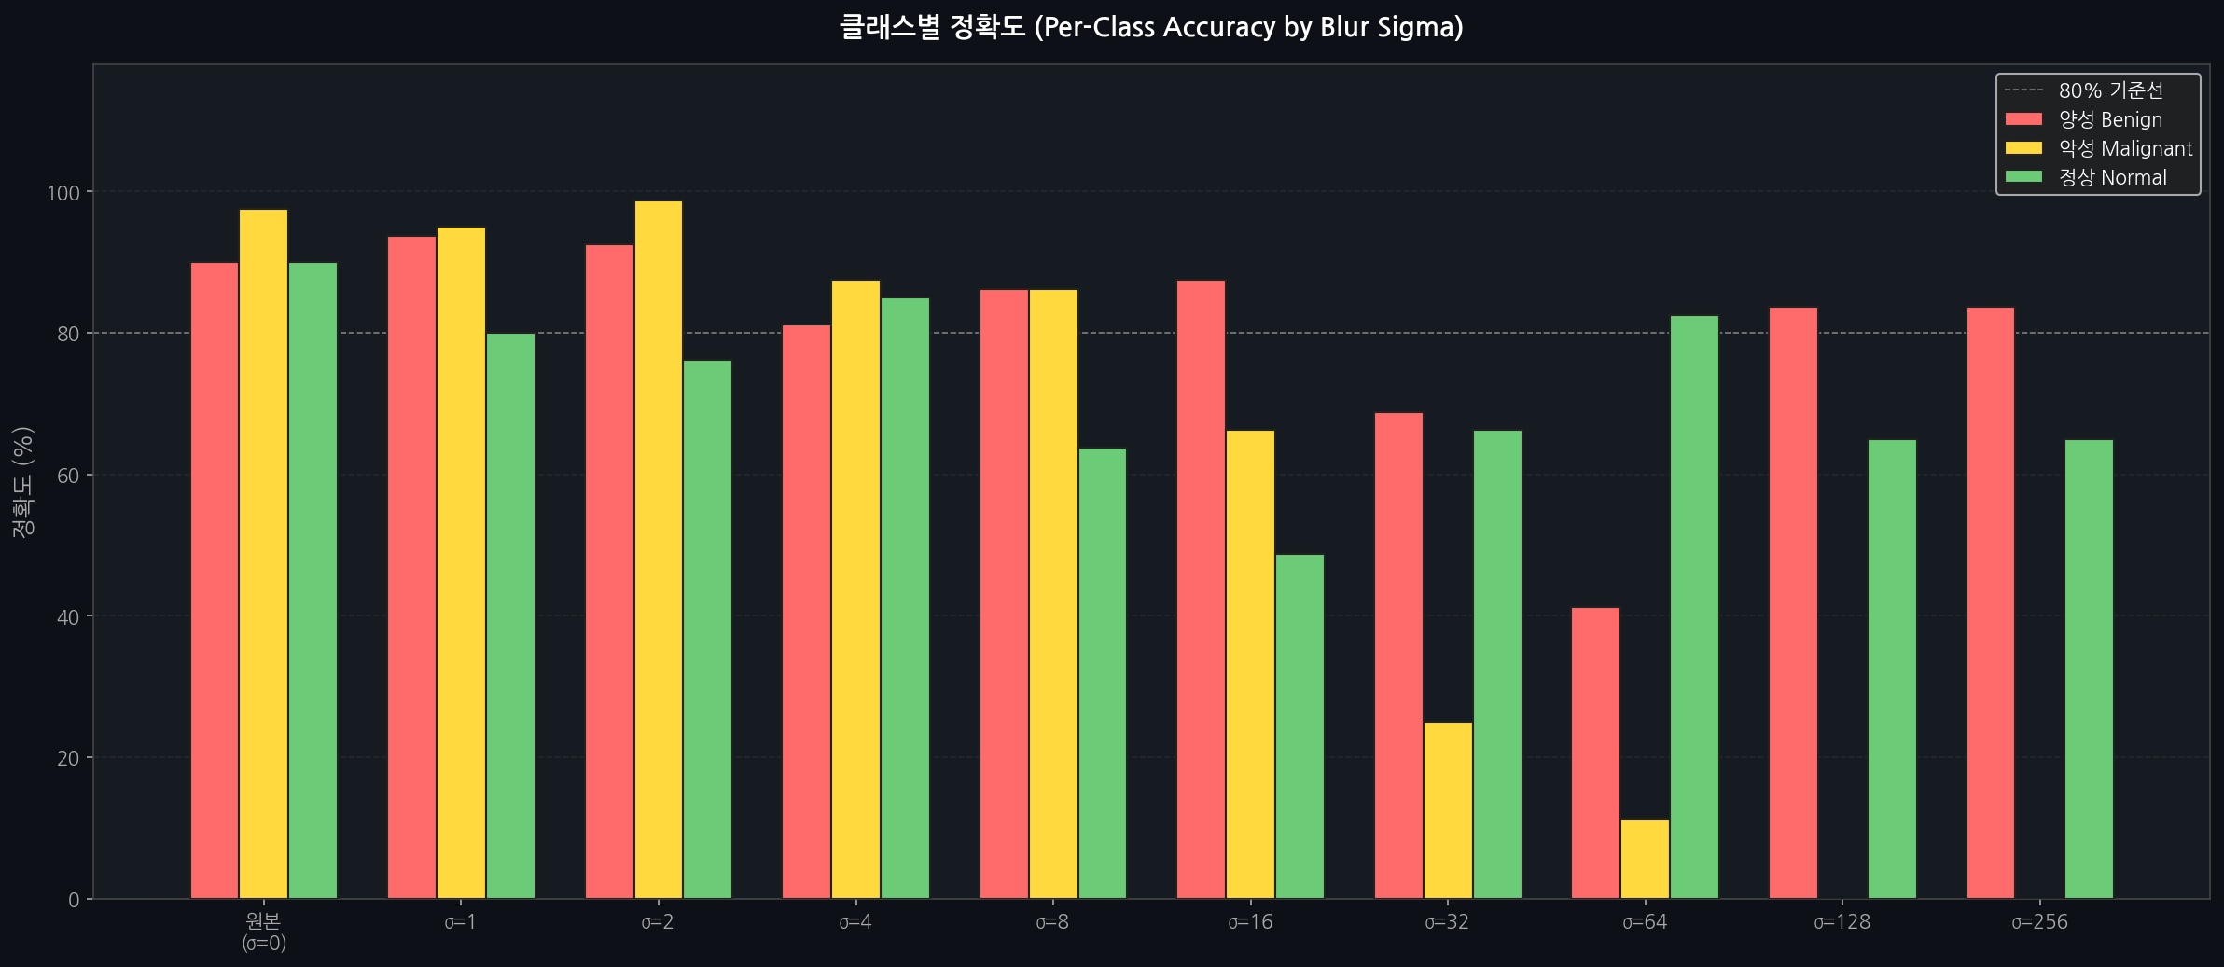
Notes:
먼저 Gaussian Blur의 한계 분석 결과입니다. 시그마 1과 2 구간에서는 원본과 큰 차이 없이 진단 가치를 유지했지만, 시그마 8을 지나면서 정확도가 80퍼센트 아래로 급격히 떨어지고 분류 능력도 함께 무너졌습니다. 강한 블러가 병변의 경계 정보까지 지워버려, AI 진단에는 적합하지 않다는 것을 보여주는 결과입니다.

Slide 9
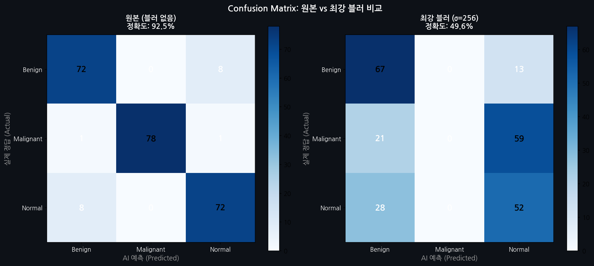
Notes:
먼저 Gaussian Blur의 한계 분석 결과입니다. 시그마 1과 2 구간에서는 원본과 큰 차이 없이 진단 가치를 유지했지만, 시그마 8을 지나면서 정확도가 80퍼센트 아래로 급격히 떨어지고 분류 능력도 함께 무너졌습니다. 강한 블러가 병변의 경계 정보까지 지워버려, AI 진단에는 적합하지 않다는 것을 보여주는 결과입니다.

Slide 10

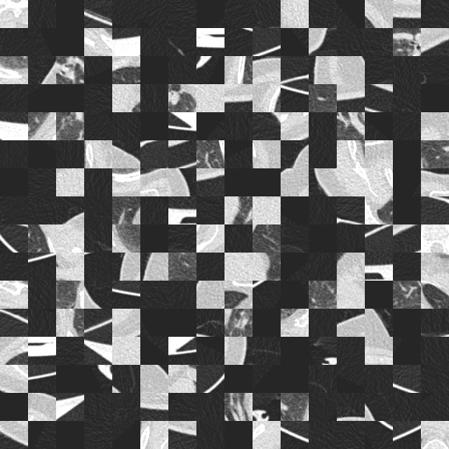
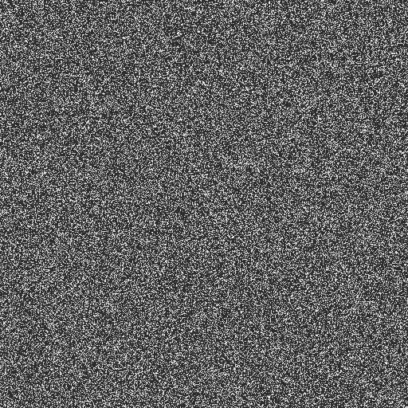
Block Encryption 실험 사진
원 본
32 * 32
1 * 1
Notes:
먼저 Gaussian Blur의 한계 분석 결과입니다. 시그마 1과 2 구간에서는 원본과 큰 차이 없이 진단 가치를 유지했지만, 시그마 8을 지나면서 정확도가 80퍼센트 아래로 급격히 떨어지고 분류 능력도 함께 무너졌습니다. 강한 블러가 병변의 경계 정보까지 지워버려, AI 진단에는 적합하지 않다는 것을 보여주는 결과입니다.

Slide 11
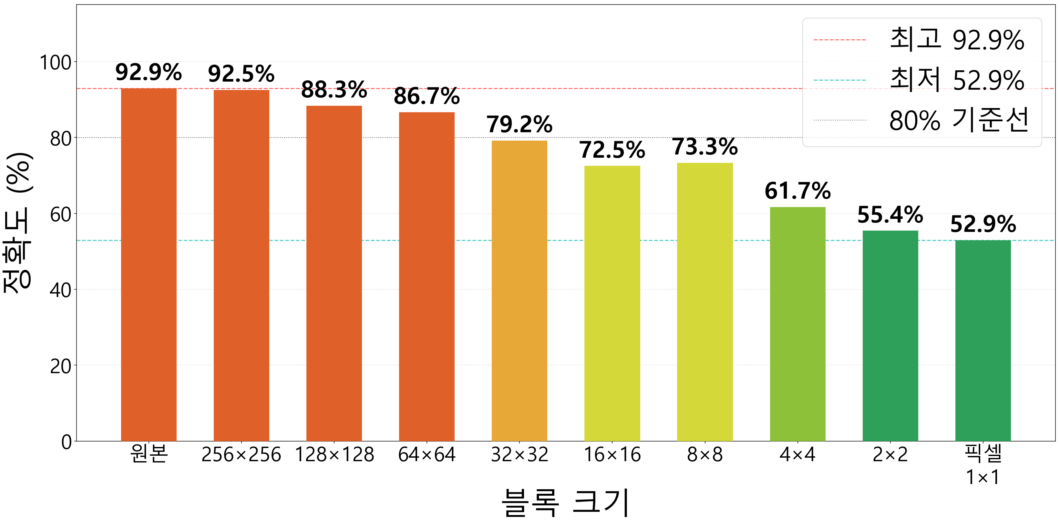
Block Encryption의 압도적 안정성
PERFORMANCE
원본의 재현
128×128 이상에서는 원본과 다름없는 92.5%의 정확도를 유지해, 진단 가치를 그대로 보존합니다.
RESILIENCE
회복 탄력성
블록이 작아져도 성능은 완만하게 떨어져, 32×32에서도 79.2%를 지켜냅니다.
92.9%
79.2%
52.9%
원본
32×32
1×1
[그림 2] Block Encryption 크기에 따른 Accuracy 변화 추이
Notes:
다음은 Block Encryption의 결과입니다. 128×128 이상의 블록 크기에서는 원본과 다름없는 92.5퍼센트의 정확도를 유지해, 진단 가치를 그대로 보존했습니다. 더 인상적인 부분은 회복 탄력성인데, 블록이 작아져도 성능이 완만하게 떨어져서 32×32 블록에서도 79.2퍼센트를 지켜냈습니다.

Slide 12
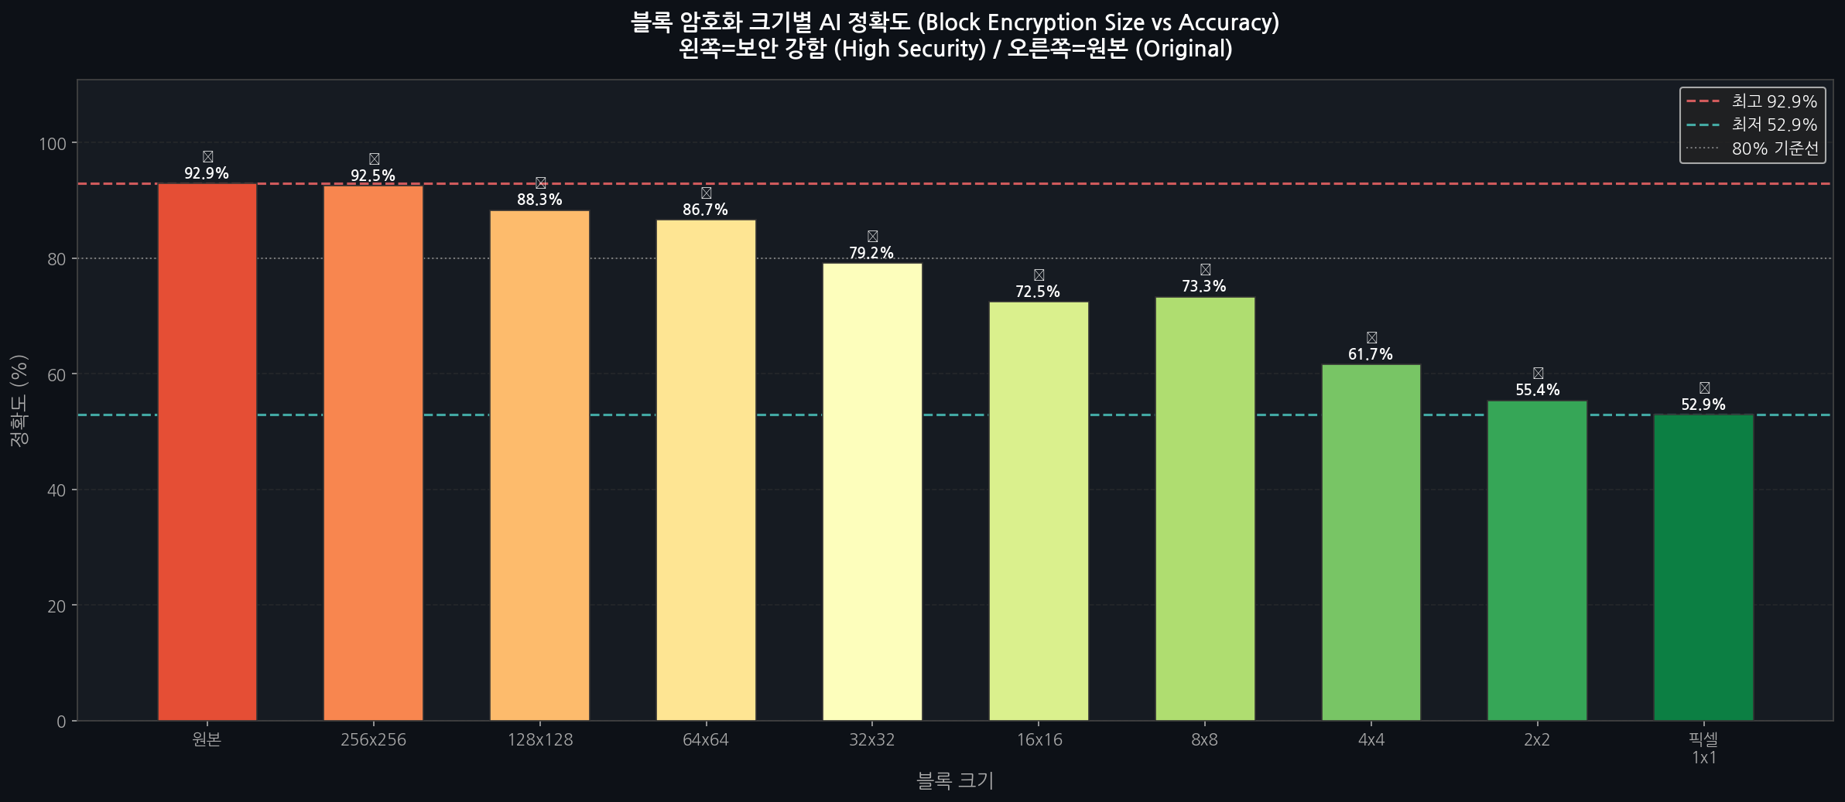
Notes:
먼저 Gaussian Blur의 한계 분석 결과입니다. 시그마 1과 2 구간에서는 원본과 큰 차이 없이 진단 가치를 유지했지만, 시그마 8을 지나면서 정확도가 80퍼센트 아래로 급격히 떨어지고 분류 능력도 함께 무너졌습니다. 강한 블러가 병변의 경계 정보까지 지워버려, AI 진단에는 적합하지 않다는 것을 보여주는 결과입니다.

Slide 13
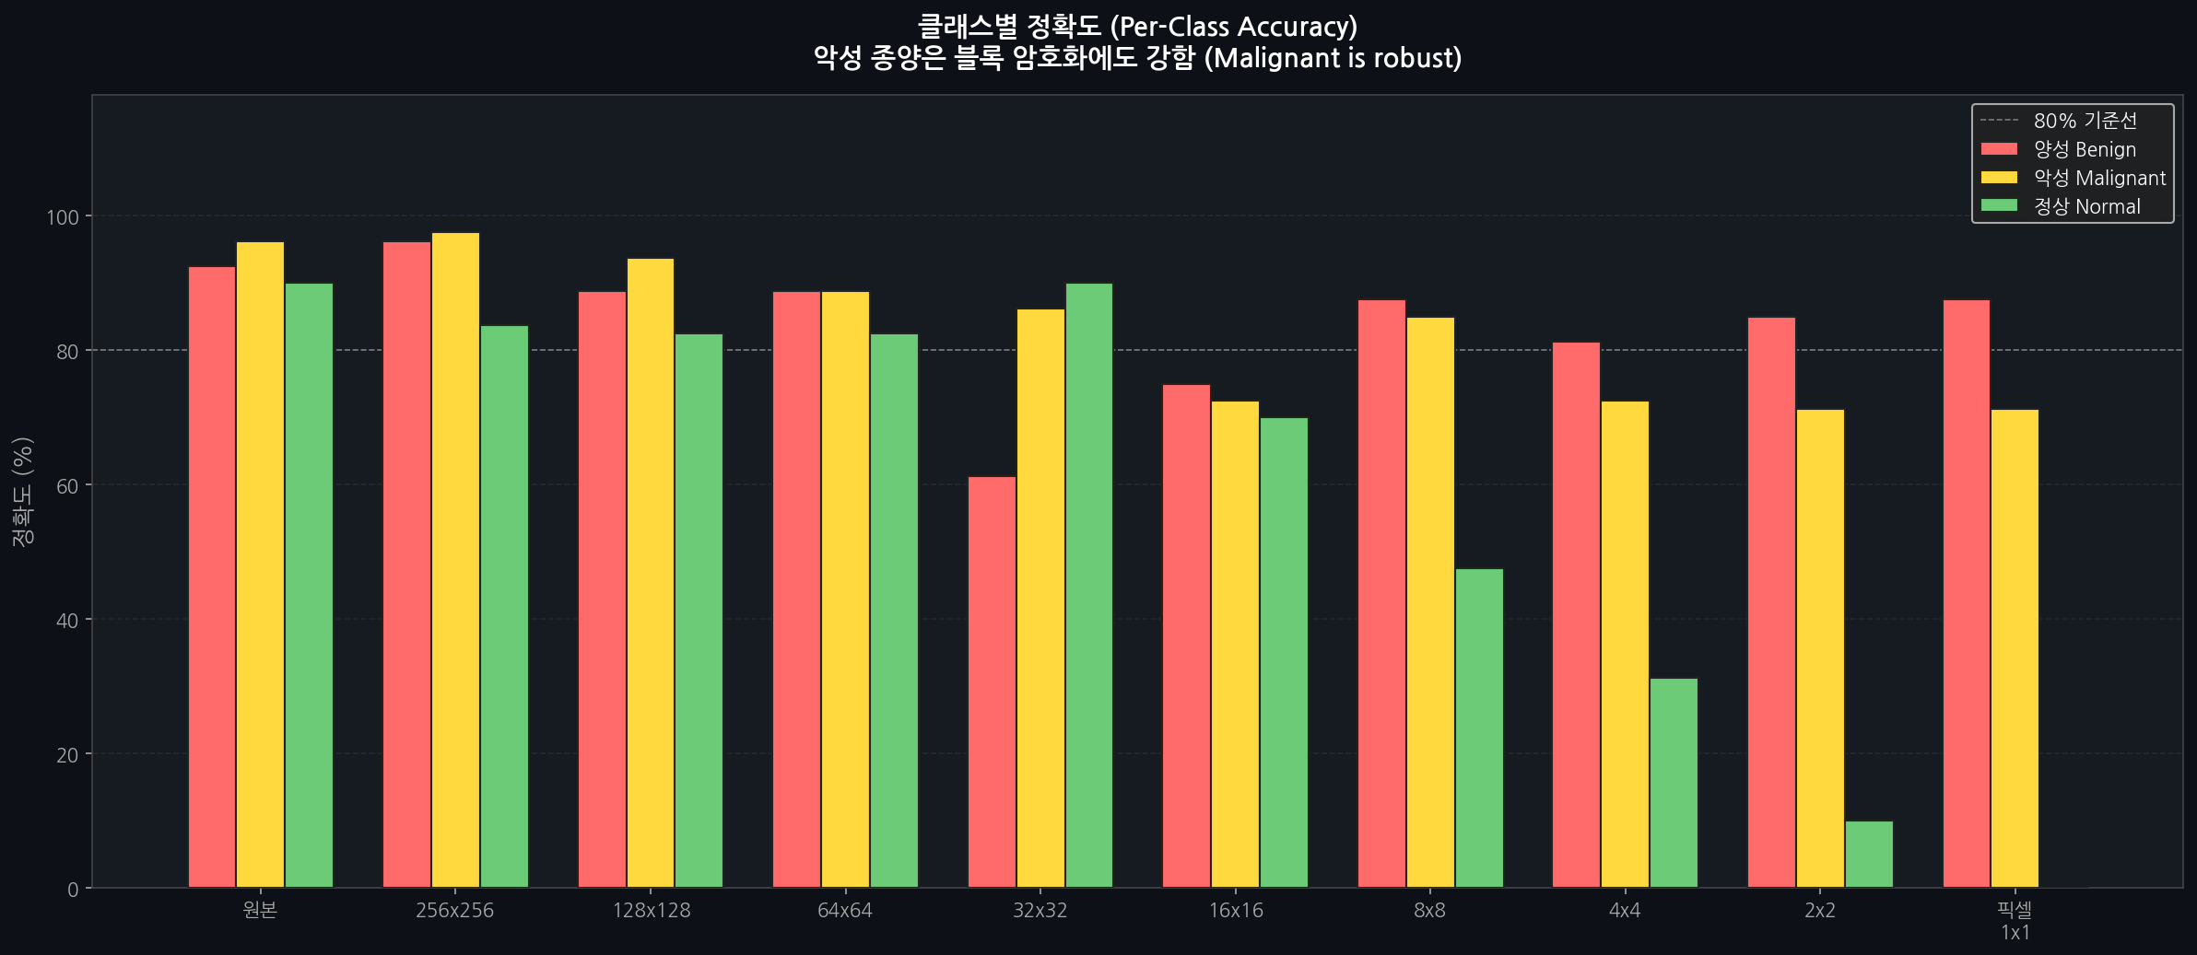
Notes:
먼저 Gaussian Blur의 한계 분석 결과입니다. 시그마 1과 2 구간에서는 원본과 큰 차이 없이 진단 가치를 유지했지만, 시그마 8을 지나면서 정확도가 80퍼센트 아래로 급격히 떨어지고 분류 능력도 함께 무너졌습니다. 강한 블러가 병변의 경계 정보까지 지워버려, AI 진단에는 적합하지 않다는 것을 보여주는 결과입니다.

Slide 14
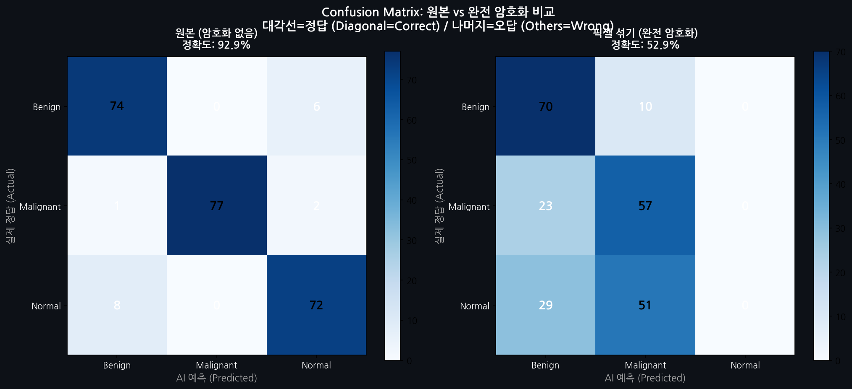
Notes:
먼저 Gaussian Blur의 한계 분석 결과입니다. 시그마 1과 2 구간에서는 원본과 큰 차이 없이 진단 가치를 유지했지만, 시그마 8을 지나면서 정확도가 80퍼센트 아래로 급격히 떨어지고 분류 능력도 함께 무너졌습니다. 강한 블러가 병변의 경계 정보까지 지워버려, AI 진단에는 적합하지 않다는 것을 보여주는 결과입니다.

Slide 15

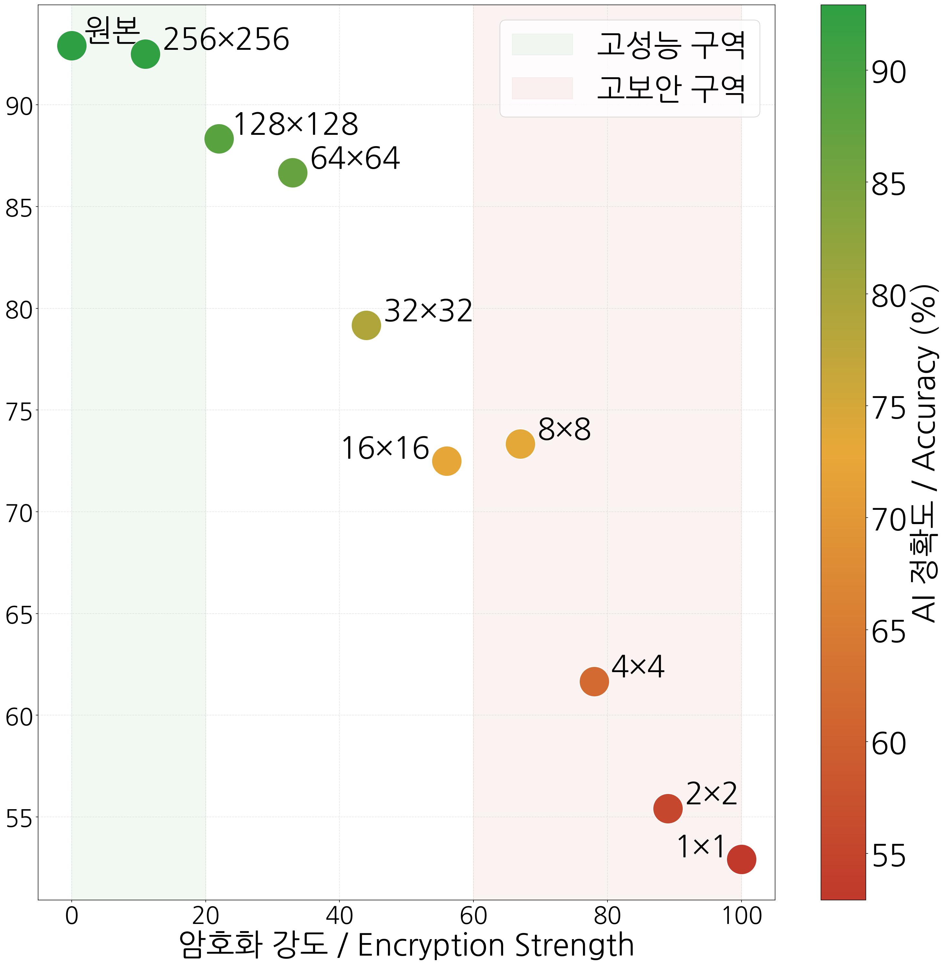


결과 고찰: 보안과 성능의 조화
궤적의 차이
지수적으로 급락하는 Blur와 달리, Block Encryption은 완만하고 안정적인 곡선을 그립니다.
보안의 재정의
고보안 구역에서도 성능을 크게 잃지 않아, 의료 데이터의 가치를 지켜냅니다.
최적의 솔루션
32×32 블록이 보안성과 정확도를 모두 만족하는 새로운 기준점이 될 수 있음을 확인했습니다.
[그림 3] 암호화 강도에 따른 AI 정확도 변화 및 구역 분석
Notes:
두 기법을 함께 놓고 보면 궤적 자체가 다릅니다. 지수적으로 급락하는 Blur와 달리, Block Encryption은 완만하고 안정적인 곡선을 그립니다. 특히 고보안 구역에서도 성능을 크게 잃지 않아 의료 데이터의 가치를 지켜냅니다. 이번 실험을 통해 32×32 블록이 보안성과 정확도를 모두 만족하는 새로운 기준점이 될 수 있음을 확인했습니다.

Slide 16
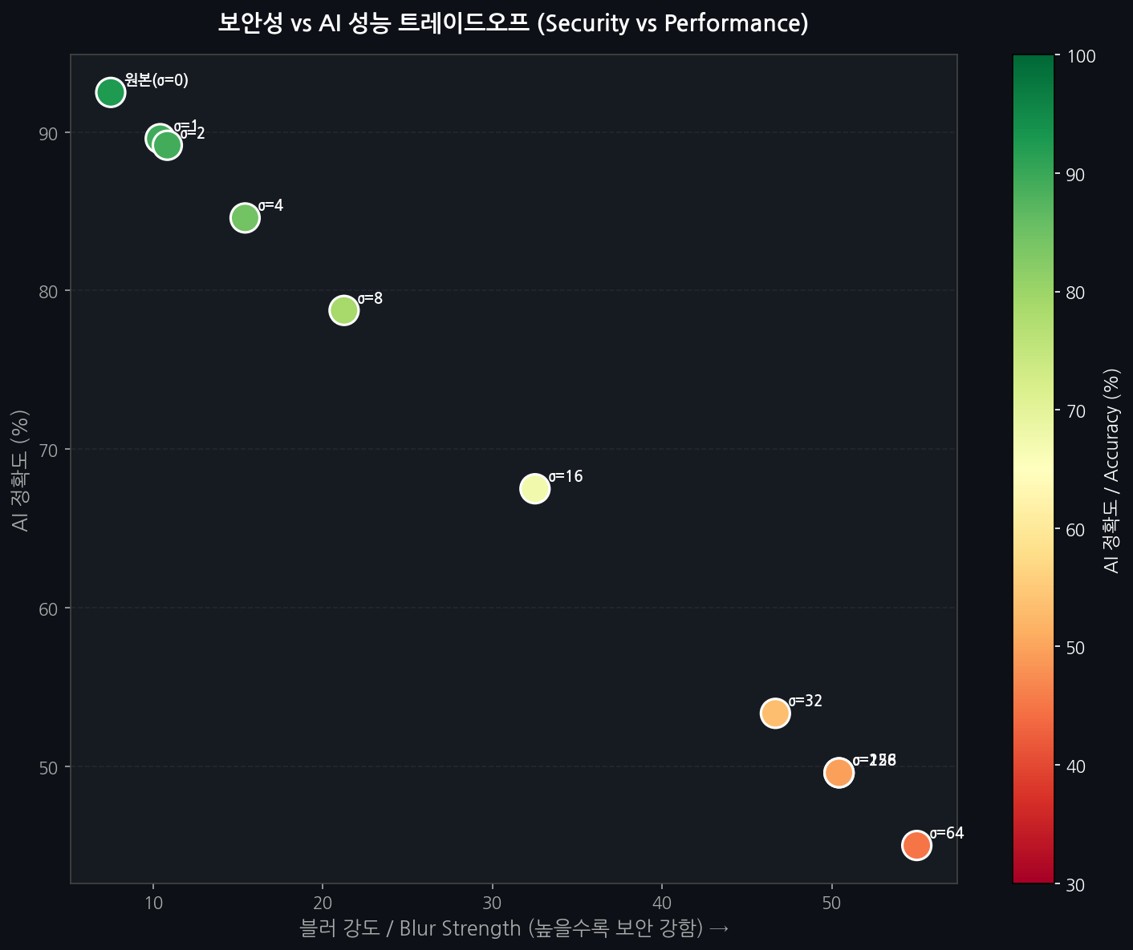
Notes:
먼저 Gaussian Blur의 한계 분석 결과입니다. 시그마 1과 2 구간에서는 원본과 큰 차이 없이 진단 가치를 유지했지만, 시그마 8을 지나면서 정확도가 80퍼센트 아래로 급격히 떨어지고 분류 능력도 함께 무너졌습니다. 강한 블러가 병변의 경계 정보까지 지워버려, AI 진단에는 적합하지 않다는 것을 보여주는 결과입니다.

Slide 17
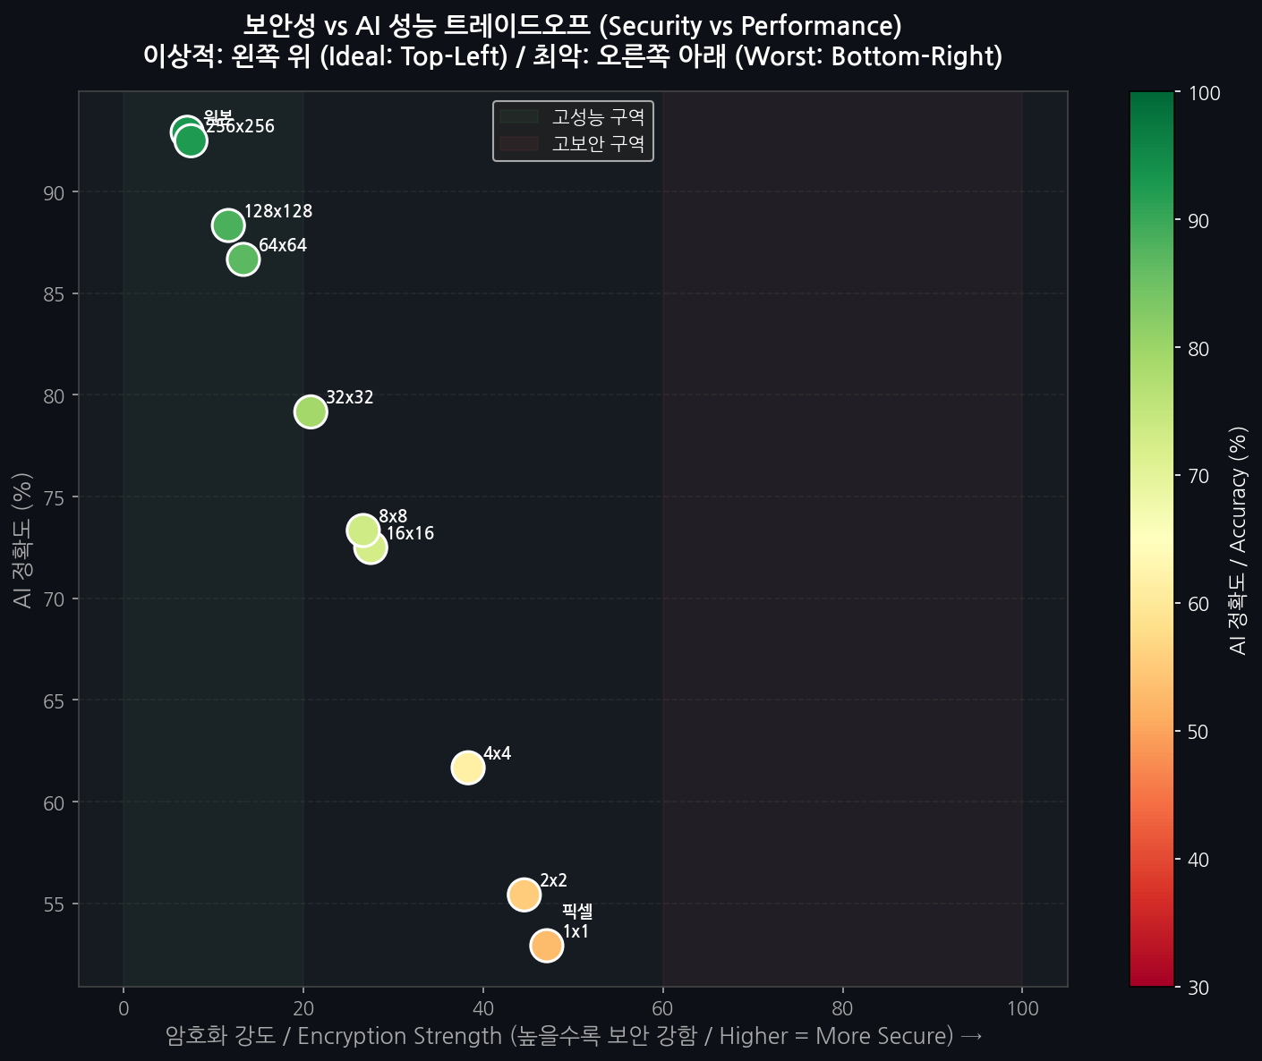
Notes:
먼저 Gaussian Blur의 한계 분석 결과입니다. 시그마 1과 2 구간에서는 원본과 큰 차이 없이 진단 가치를 유지했지만, 시그마 8을 지나면서 정확도가 80퍼센트 아래로 급격히 떨어지고 분류 능력도 함께 무너졌습니다. 강한 블러가 병변의 경계 정보까지 지워버려, AI 진단에는 적합하지 않다는 것을 보여주는 결과입니다.

Slide 18


CONCLUSION
안전한 의료 AI의 미래
Block Encryption은 프라이버시 보호와 의료 혁신, 두 가치를 함께 지킬 수 있는 가장 현실적인 대안입니다.
풀링 실험과 지표 수식화
모델 범용성 검증
Pooling 기법별 성능 차이를 실험하고, 보안성과 정확도를 함께 나타내는 평가 지표를 수식으로 정립하는 중입니다.
ResNet50, ViT 등 다른 모델에도 적용해, 이번 결과가 일반적으로 성립하는지 검증할 계획입니다.
분산 추론 시스템
실시간 최적화
엣지와 클라우드를 연계해, 민감한 데이터가 외부로 나가지 않는 구조를 만들 예정입니다.
고해상도 영상도 즉시 비식별화하고 진단할 수 있도록 처리 속도를 높이고자 합니다.
Notes:
결론적으로, Block Encryption은 프라이버시 보호와 의료 혁신이라는 두 가치를 함께 지킬 수 있는 가장 현실적인 대안이라고 할 수 있습니다. 지금은 Pooling 기법에 따른 성능 차이를 실험하면서, 보안성과 정확도를 함께 나타낼 수 있는 평가 지표를 수식으로 정립하는 작업을 진행하고 있습니다. 앞으로는 ResNet50, ViT 등 다른 모델에도 적용해 이번 결과가 일반적으로 성립하는지 검증하고, 엣지와 클라우드를 연계한 분산 추론 구조로 민감한 데이터가 외부로 나가지 않도록 하며, 고해상도 영상도 즉시 비식별화하고 진단할 수 있도록 처리 속도를 높여가고자 합니다.

Slide 19
Q & A
경청해 주셔서 감사합니다
Thank you for listening
본 연구는 정부(과학기술정보통신부)의 재원으로 정보통신기획평가원 학·석사연계 ICT핵심인재양성사업의 지원을 받아 수행된 연구임(IITP-2024-00436954). 또한 2024년도 정부(교육부)의 재원으로 한국연구재단의 지원을 받아 수행된 기초연구사업임(No. RS-2020-NR049579)
Notes:
이상으로 발표를 마치겠습니다. 본 연구는 정보통신기획평가원 학·석사연계 ICT핵심인재양성사업과 한국연구재단의 지원을 받아 수행되었습니다. 경청해 주셔서 감사합니다. 질문 있으시면 편하게 말씀해 주십시오.

